Slide 1
αδυνατισμα - κυτταριτιδα

Slide 2
αδυνατισμα (απισχανση)
Αδυνάτισμα είναι η γενικευμένη ή τοπική απώλεια λίπους για θεραπευτικό ή αισθητικό σκοπό μέσω μειωμένης πρόσληψης τροφής σε συνδυασμό με άσκηση και εξειδικευμένες θεραπείες αισθητικής.
Τα πρότυπα ομορφιάς αλλάζουν από εποχή σε εποχή και οι άνθρωποι προσπαθούν να διαμορφώσουν το σωματότυπό τους σύμφωνα με αυτά τα πρότυπα.
Η παχυσαρκία ονομάζουμε την υπερβολική συσσώρευση λίπους στο σώμα. Προκαλεί σοβαρά προβλήματα στην υγεία όπως καρδιαγγειακές παθήσεις, εγκεφαλικό, διαβήτη, καρκίνο, άσθμα, οστεοαρθρίτιδα, και μειώνει το προσδόκιμο ζωής. Έρευνες έχουν δείξει ότι η παχυσαρκία μπορεί να μειώσει το προσδόκιμο ζωής μέχρι και 10 έτη ενώ η ποιότητα της ζωής επηρεάζεται σημαντικά.

Slide 3
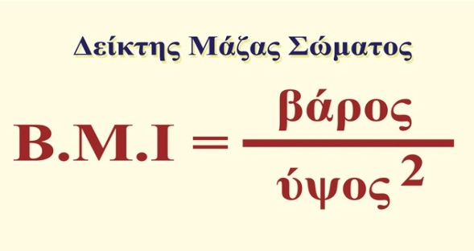
διαγνωση παχυσαρκιασ
Ένας απλός τρόπος να διαπιστώσουμε αν κάποιος έχει φυσιολογικό βάρος είναι ο δείκτης μάζας σώματος που εκφράζεται από το πηλίκο του βάρους σε κιλά προς το ύψος στο τετράγωνο σε μέτρα.
Ο δείκτης μάζας σώματος αξιολογείται ως εξής:
BMI < 18,5 αδύνατος
BMI 18,5 – 25 φυσιολογικό βάρος
BMI 25 – 30 υπέρβαρος
BMI 30 – 40 παχύσαρκος
BMI > 40 πολύ παχύσαρκος
Προσοχή: Ο ΔΜΣ από μόνος του δεν μπορεί να μας δώσει εικόνα για το ποσοστό του λίπους στο σώμα ούτε και για το πώς αυτό κατανέμεται. Για το λόγο αυτό διενεργούμε λιπομέτρηση και μετρήσεις σώματος.
Notes:
Ένας αθλητής ή ένας bodybuilder ιδιαίτερα μυώδης μπορεί να έχει αυξημένο βάρος, αυτό όμως δεν τον καθιστά παχύσαρκο. Ως παχύσαρκο θεωρούμε το άτομο που έχει μεγάλη συσσώρευση λίπους στο σώμα.

Slide 4
αιτια παχυσαρκιασ
Κληρονομικότητα. Έρευνες έχουν αποδείξει ότι τα παιδιά παχύσαρκων γονέων έχουν 25-30% περισσότερες πιθανότητες να γίνουν και αυτά παχύσαρκα. Υπάρχουν γονίδια τα οποία επιδρούν σε τμήματα του εγκεφάλου τα οποία ελέγχουν την όρεξη και την πληρότητα στο φαγητό και άλλα τα οποία ρυθμίζουν τον τρόπο με τον οποίο το σώμα καίει τις θερμίδες και αποθηκεύει το λίπος. Ωστόσο αυτό μπορεί να μην οφείλεται 100% στο γονιδιακό παράγοντα αλλά στο γεγονός ότι τα παιδιά υιοθετούν τις διατροφικές συνήθειες των παχύσαρκων γονιών τους και καταναλώνουν περισσότερη τροφή από όση χρειάζονται.
Ασθένειες. Παθήσεις όπως υποθυρεοειδισμός, σύνδρομο πολυκυστικών ωοθηκών, σύνδομο cushing, προκαλούν αύξηση του σωματικού βάρους.
Ψυχολογικά αίτια. Πολλοί άνθρωποι αντιδρούν στα συναισθήματα του άγχους, της λύπης και του θυμού τρώγοντας περισσότερο. Πρόσφατη έρευνα αποκάλυψε πως το 70% των ανθρώπων, όταν αγχώνεται, καταφεύγει στο ψυγείο. Το φαγητό θεωρείται ένα ισχυρό καταπραϋντικό-ηρεμιστικό σε έντονα αρνητικά συναισθήματα.
Notes:
Το μεταβολικό σύνδρομο είναι μία σχετικά νέα νοσολογική οντότητα, η οποία στηρίζεται στην παρατήρηση ότι πολλοί παράγοντες καρδιαγγειακού κινδύνου, όπως παχυσαρκία, σακχαρώδης διαβήτης τύπου 2, αρτηριακή υπέρταση και δυσλιπιδαιμία, συνυπάρχουν στο ίδιο άτομο.
Σύνδρομο Cushing είναι το σύνολο των συμπτωμάτων και κλινικών εκδηλώσεων που προκαλείται από την υπερβολική ποσότητα κορτιζόλης στον οργανισμό. Η κορτιζόλη είναι μία ορμόνη που παράγεται από τα επινεφρίδια και είναι ζωτικής σημασίας για τον οργανισμό: ρυθμίζει τον μεταβολισμό, την καρδιαγγειακή λειτουργία, το ανοσολογικό σύστημα και βοηθά τον οργανισμό να ανταποκρίνεται στο στρες. Τα συμπτώματα της νόσου Cushing είναι: αύξηση βάρους, παχυσαρκία κορμού, πανσεληνοειδές προσωπείο (στρογγυλό, ερυθρό, φουσκωμένο πρόσωπο), πορφυρές ραβδώσεις του δέρματος στην κοιλιά, μεταβολικές / καρδιαγγειακές εκδηλώσεις κ.λπ.
Στον υποθυρεοειδισμό ο αδένας υπολειτουργεί και παράγονται λιγότερες ορμόνες με αποτέλεσμα να γίνονται λιγότερες καύσεις και να παίρνουμε βάρος.
Στο σύνδρομο πολυκυστικών ωοθηκών οι ωοθήκες είναι ελαφρά διογκωμένες και παρουσιάζουν πολλαπλές μικρές κύστες στην επιφάνειά τους. Υπάρχει αμμηνόρροια, αύξηση της τριχοφυίας, αύξηση του σωματικού βάρους και ακμή.

Slide 5
Φάρμακα. Ορισμένα φάρμακα όπως η κορτιζόνη, τα αντικαταθλιπτικά, η ινσουλίνη αυξάνουν την τάση του οργανισμού να αποθηκεύει λίπος.
Κακή διατροφή. Η υπερβολική κατανάλωση επεξεργασμένων τροφών, λίπους, ζάχαρης, απλών υδατανθράκων προκαλεί συσσώρευση λίπους στο σώμα.
Καθιστική ζωή. Η έλλειψη σωματικής άσκησης σε συνδυασμό με την αυξημένη θερμιδική πρόσληψη οδηγεί σε παχυσαρκία.
Στο δυτικό κόσμο το μεγαλύτερο ποσοστό παχυσαρκίας οφείλεται σε λανθασμένες διατροφικές συνήθειες και σε έλλειψη άσκησης.

Slide 6
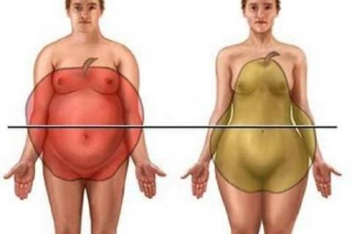
μορφεσ παχυσαρκιασ
Ανάλογα με την κατανομή του λίπους στο σώμα η παχυσαρκία διακρίνεται σε:
Ανδροειδής παχυσαρκία. Tο λίπος συσσωρεύεται γύρω από τη κοιλιακή χώρα. Τα πόδια και το στέρνο δεν παρουσιάζουν ιδιαίτερο πρόβλημα με αποτέλεσμα το σώμα να μοιάζει σαν μήλο. Συνοδεύεται από αυξημένο κίνδυνο καρδιοπαθειών και σακχαρώδους διαβήτη.
Γυναικοειδής παχυσαρκία. Tο λίπος συσσωρεύεται γύρω από την περιοχή των μηρών και των γλουτών. Οι γάμπες το στήθος και ο κορμός είναι σε φυσιολογικό μέγεθος με αποτέλεσμα να παρατηρείται αυξημένη περιφέρεια (σωματότυπος αχλάδι).
Σε αυτό τον τύπο παχυσαρκίας υπάρχει μεγαλύτερος κίνδυνος να εμφανιστεί οστεοπόρωση ενώ στα σημεία που υπάρχει συσσώρευση λίπους παρουσιάζονται κιρσοί λόγω του ότι το λίπος πιέζει τις φλέβες και εμποδίζει την κυκλοφορία.
Notes:
Το λίπος γύρω από την κοιλιά χάνεται πιο εύκολα ενώ σε μηρούς – γλουτούς είναι πιο επίμονο.

Slide 7
Ανάλογα με την αιτιολογία αύξησης του λιπώδους ιστού η παχυσαρκία διακρίνεται σε:
Υπερτροφική παχυσαρκία όπου έχουμε αύξηση του μεγέθους των λιποκυττάρων.
Υπερπλαστική παχυσαρκία όπου έχουμε αύξηση του αριθμού των λιποκυττάρων.
Κατά την παιδική ηλικία επειδή το παιδί αναπτύσσεται, αυξάνεται ο αριθμός των λιποκυττάρων. Κατά την ενηλικίωση αυξάνεται το μέγεθος αυτών. Συνεπώς η παιδική παχυσαρκία είναι υπερπλαστικού τύπου και γι’ αυτό τα παχύσαρκα παιδιά έχουν πολύ μεγάλη πιθανότητα να γίνουν παχύσαρκοι ενήλικες.
Η παιδική παχυσαρκία βρίσκεται σε έξαρση στη χώρα μας με τα Ελληνόπουλα να είναι τα πιο παχύσαρκα παιδιά της Ευρώπης.

Slide 8
θεραπειεσ αδυνατισματοσ
Δίαιτα & σωματική δραστηριότητα: το πρόγραμμα διατροφής και άσκησης θα πρέπει να είναι προσαρμοσμένο στις ανάγκες του ατόμου και πάντα με στόχο την απώλεια μέχρι δύο κιλών το μήνα.
Μάλαξη απίσχανσης: η τεχνική βασίζεται σε κινήσεις που έχουν μεγάλη ένταση και ταχύτητα αυξάνουν τοπικά το μεταβολισμό και ενεργοποιούν το λιπώδη ιστό.
Λεμφική μάλαξη: στοχεύουμε στην απομάκρυνση των τοξινών που δημιουργούνται από την καύση του λίπους και στη βελτίωση της κυκλοφορίας.

Slide 9
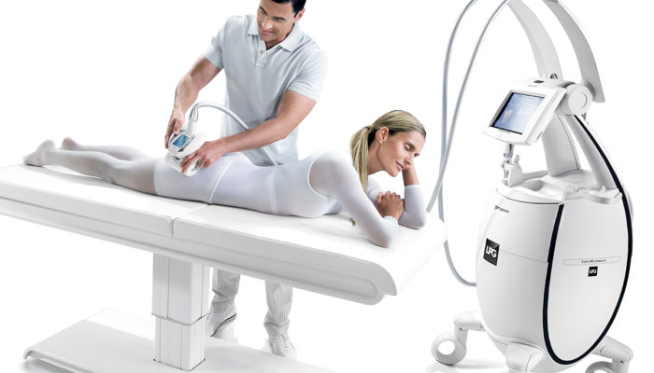
θεραπειεσ αδυνατισματοσ
Μηχάνημα ενδερμολογίας: η συσκευή χρησιμοποιεί κυλίνδρους οι οποίοι ζυμώνουν το δέρμα, ενώ παράλληλα κάνει αναρρόφηση. Βελτιώνεται η κυκλοφορία του αίματος και της λέμφου, παράγεται κολλαγόνο και ελαστίνη, το δέρμα γίνεται πιο ελαστικό και σφριγηλό. Μετά από επέμβαση λιποαναρρόφησης έχει εξαιρετικά αποτελέσματα γιατί μειώνει το οίδημα και διορθώνει τυχόν ασυμμετρίες.
Αντενδείξεις: πληγές και φλεγμονές του δέρματος, κιρσοί, καρκίνος.
Notes:
Η τεχνική αναπτύχθηκε τη δεκαετία του 1970 από ένα Γάλλο μηχανικό τον Louis – Paul Guitary ο οποίος έπαθε εκτεταμένες ζημιές στο δέρμα του σε τροχαίο ατύχημα. Ο Guitary υποβλήθηκε σε θεραπείες μασάζ προκειμένου να βελτιωθούν οι ουλές που απέκτησε μετά το ατύχημα (ήθελαν οι ουλές να μαλακώσουν και να γίνουν πιο εκτατές). Συνέλαβε την ιδέα να κατασκευάσει ένα μηχάνημα που θα μιμείται τις κινήσεις των θεραπευτών. Το μηχάνημα αρχικά χρησιμοποιήθηκε για τη βελτίωση των ουλών από ατυχήματα και εγκαύματα με μεγάλη επιτυχία και αργότερα βρήκαν ότι είχε αποτέλεσμα στη βελτίωση της κυτταρίτιδας και του τοπικού πάχους.
Η πελάτισσα φοράει ειδική στολή από λεπτό και ελαστικό ύφασμα για να γλυστράνε τα rollers.
Δείξε βίντεο LPG endermologie

Slide 10
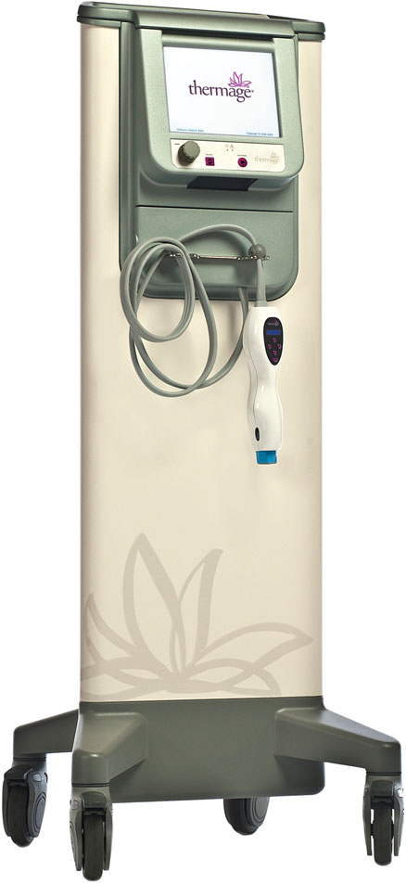
θεραπειεσ αδυνατισματοσ
Ραδιοσυχνότητες (Radio Frequency): Χρησιμοποιούμε συσκευές που παράγουν ηλεκτρομαγνητική ακτινοβολία από 3Khz – 300 Ghz οι οποίες απορροφώνται από βαθύτερες στοιβάδες του δέρματος αφήνοντας τις επιφανειακές ανέπαφες. Η εφαρμογή ραδιοσυχνοτήτων έχει ως αποτέλεσμα τη στοχευμένη θέρμανση του λιπώδους ιστού, την αύξηση της κυκλοφορίας και του μεταβολισμού και την αποβολή του λίπους. Επειδή προκαλούν ενεργοποίηση των ινοβλαστών μπορούν να χρησιμοποιηθούν και στο πρόσωπο για μείωση των ρυτίδων έκφρασης και σύσφιξη.
Αντενδείξεις: Κιρσοί, φλεβίτιδα, εγκυμοσύνη, μεταλλικά προθέματα, καρκίνος
Notes:
Έχουμε καταστροφή των λιποκυττάρων λόγω θέρμανσης.

Slide 11
θεραπειεσ αδυνατισματοσ
Υπέρηχοι (ultrasound): υπέρηχος είναι ήχος με συχνότητα πάνω από αυτή που μπορεί να ακούσει ο άνθρωπος (20 Khz).
Tα υπερηχητικά κύματα διεισδύουν βαθιά και απορροφώνται από το λιπώδη ιστό. Έχουν μηχανική και θερμική δράση προκαλώντας τη διάσπαση των λιποκυττάρων. Όταν το υπερηχητικό κύμα πέσει πάνω στους ιστούς προκαλεί ισχυρές ταλαντώσεις, θέρμανση και δημιουργία φυσαλίδων. Η πίεση που ασκείται στους ιστούς προκαλεί ρήξη των κυτταρικών μεμβρανών (φαινόμενο σπηλαιοποίησης – cavitation) και καταστροφή των λιποκυττάρων.
Το περιεχόμενο λίπος και τα υπολείμματα των κυττάρων απορροφώνται από τη λεμφική κυκλοφορία. Η δράση των υπερήχων εστιάζεται στο λιπώδη ιστό αφήνοντας ανέπαφα τα γειτονικά κύτταρα.
Επίσης οι υπέρηχοι αυξάνουν τη διαπερατότητα του δέρματος, μπορούμε να πετύχουμε διείσδυση ουσιών με λιπολυτική δράση.
Notes:
Δείξε βίντεο ultrasound mechanism of action
Τα υπερηχητικά κύματα προκαλούν φυσαλίδες σε ιστούς που περιέχουν πολύ νερό όπως το λίπος λόγω αύξησης της θερμοκρασίας. Οι φυσαλίδες πιέζουν τα κύτταρα και τα καταστρέφουν (σπάνε τις κυτταρικές μεμβράνες)
Ουσιες με λιπολυτική δράση καφεϊνη, αμινοφυλλίνη, θεοφυλίνη.
Η διαπερατότητα αυξάνεται με μηχανικό τρόπο λογω των ταλαντώσεων.
Θεραπευτικά όρια υπερήχων 0,7 – 3,3 Mhz

Slide 12
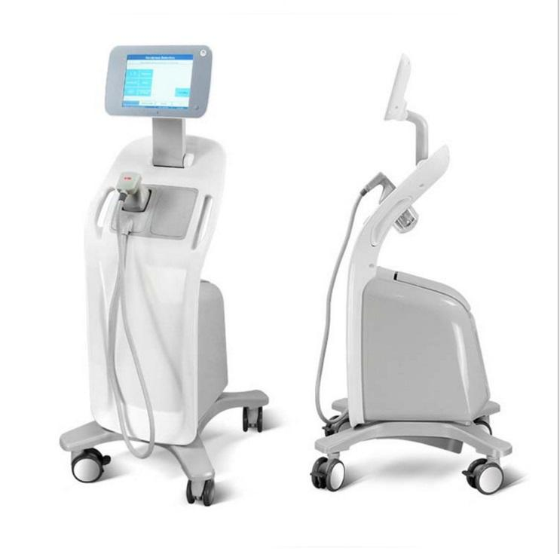
θεραπειεσ αδυνατισματοσ
Υπάρχουν 2 ειδών υπέρηχοι:
οι χαμηλής έντασης/χαμηλής συχνότητας (17,5 w/cm² – 200Khz) που δεν προκαλούν θέρμανση του λιπώδους ιστού και καταστρέφουν τα κύτταρα με μηχανικό stress.
και οι υψηλής έντασης/υψηλής συχνότητας (1000 w/cm² – 2Mhz) που έχουν θερμικό αποτέλεσμα και προκαλούν πηκτική νέκρωση των λιποκυττάρων.
Αντενδείξεις: καρκίνος, φλεβίτιδα, μεταλλικά εμφυτεύματα, μειωμένη κυκλοφορία, κατάγματα, εγκυμοσύνη, εφαρμογή σε οστέινες περιοχές και αρθρώσεις.
Notes:
Οι χαμηλής έντασης/χαμηλής συχνότητας επειδή δεν έχουν θερμικό αποτέλεσμα δεν προκαλούν ενεργοποίηση των ινοβλαστών και είναι αναποτελεσματικοί για σύσφιξη
Αν εφαρμόσουμε σε αρθρώσεις επειδή η άρθρωση έχει υγρό δημιουργούνται φυσαλίδες στο υγρό με αποτέλεσμα να αυξάνεται η πίεση και να γίνεται ζημιά στην άρθρωση.
Τα οστά απορροφούν πολύ το υπερηχητικό κύμα και προκαλείται έντονος πόνος.

Slide 13
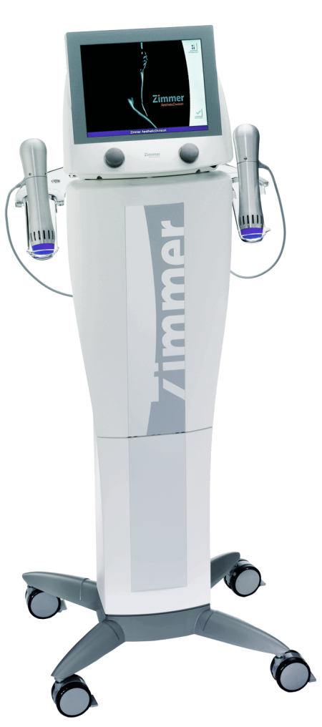
θεραπειεσ αδυνατισματοσ
Κρουστικά κύματα (shock wave therapy): τα κρουστικά κύματα είναι ηχητικά κύματα με πολύ μεγάλη ενέργεια παρόμοια με αυτά που παρουσιάζονται στην ατμόσφαιρα μετά από ένα κεραυνό. Η ηλεκτρική ενέργεια μετατρέπεται σε μηχανική προκαλώντας πίεση στο λιπώδη ιστό.
Με αυτή τη θεραπεία αυξάνεται η διαπερατότητα των κυτταρικών μεμβρανών των λιποκυττάρων και το λίπος αποβάλλεται μέσω της λεμφικής οδού από το σώμα.
Έτσι τα κρουστικά κύματα θεωρούνται πιο ήπιας μορφής θεραπεία λιπογλυπτικής σε σύγκριση με άλλες μεθόδους που καταστρέφουν τα λιποκύτταρα. Τα κρουστικά κύματα διαφέρουν από τους υπέρηχους λόγω του ότι έχουν μεγαλύτερο εύρος πίεσης.
Επίσης ενεργοποιούν την παραγωγή του κολλαγόνου και της ελαστίνης και το δέρμα γίνεται πιο ελαστικό και σφριγηλό.
Αντενδείξεις: καρδιακές παθήσεις, αιμορροφιλία, φλεγμονές του δέρματος, καρκίνος, εγκυμοσύνη.
Notes:
Η ηλεκτρική ενέργεια του κεραυνού μετατρέπεται σε ηχητική. Ο ήχος μεταδίδεται στο περιβάλλον και όταν τα ηχητικά κύματα προσκρούσουν πάνω στα τζάμια του σπιτιού η ηχητική ενέργεια μετατρέπεται σε μηχανική προκαλώντας δονήσεις. Στην ίδια αρχή βασίζεται και η θεραπεία με κρουστικά κύματα.
Αρχικά τα κρουστικά κύματα χρησιμοποιήθηκαν για τη θεραπεία των πετρών στα νεφρά. Το μηχάνημα που χρησιμοποιούμε στην αισθητική εχει πιο χαμηλή ενέργεια.
Η θεραπεία γίνεται αντιληπτή σαν ένα πολύ γρήγορο και βαθύ μασάζ

Slide 14
θεραπειεσ αδυνατισματοσ
Κρυολιπόλυση: η αποτελεσματικότητα της μεθόδου βασίζεται στο γεγονός ότι τα λιποκύτταρα είναι πιο ευαίσθητα στο κρύο απ΄ότι οι υπόλοιποι ιστοί του σώματος.
Η συσκευή έχει μια κεφαλή ο οποία αναρροφεί και παράλληλα παγώνει το δέρμα. Η αναρρόφηση περιορίζει την κυκλοφορία του αίματος κάνοντας την εφαρμογή του κρύου πιο αποτελεσματική. Η θερμοκρασία εφαρμογής κυμαίνεται από 7ºC έως -2^{ο}C.
Το κρύο προκαλεί φλεγμονή στο λιπώδη ιστό και νέκρωση των κυττάρων τα οποία τελικά απορροφώνται από την κυκλοφορία. Η δράση είναι επιλεκτική στο λιπώδη ιστό αφήνοντας τα τριγύρω κύτταρα ανέπαφα.
Notes:
Μετά τη θεραπεία γίνεται μάλαξη της περιοχής (πονάει λίγο)
Δείξε βίντεο cryolipolisis

Slide 15
θεραπειεσ αδυνατισματοσ
Τα αποτελέσματα της κρυολιπόλυσης δεν φαίνονται αμέσως αφού χρειάζεται χρόνος για να αναπτυχθεί η φλεγμονή, να νεκρωθούν τα κύτταρα και τελικά να απορροφηθούν από τον οργανισμό. Η διαδικασία μπορεί να πάρει μέχρι και 90 μέρες. Εννοείται ότι σε αυτό το διάστημα οφείλουμε να διατηρούμε υγιεινή διατροφή.
Αντενδείξεις: έκζεμα, πληγές, κακή κυκλοφορία, μειωμένη αισθητικότητα, χρήση αντιπηκτικών, εγκυμοσύνη, γαλουχία.

Slide 16
θεραπειεσ αδυνατισματοσ
Laser: χρησιμοποιούμε τεχνολογία που ονομάζεται low level laser technology (LLLT). Η ακτινοβολία του laser προκαλεί μικρά ανοίγματα στην κυτταρική μεμβράνη των λιποκυττάρων μέσα από τα οποία το λίπος απελευθερώνεται στον εξωκυττάριο χώρο και απορροφάται από τη λεμφική κυκλοφορία.
Η μέθοδος δεν προκαλεί κάποια αισθητή θέρμανση των ιστών και δεν καταστρέφει τα λιποκύτταρα.
Notes:
Η τεχνολογία αυτή αρχικά αναπτύχθηκε για να βοηθήσει στην διαδικασία αποκατάστασης μετά από λιποαναρρόφηση. Βρέθηκε όμως ότι αυτά τα laser μπορούν να προκαλέσουν λιποδιάλυση μέσω της απελευθέρωσης του αποθηκευμένου λίπους στον εξωκυττάριο χώρο.

Slide 17
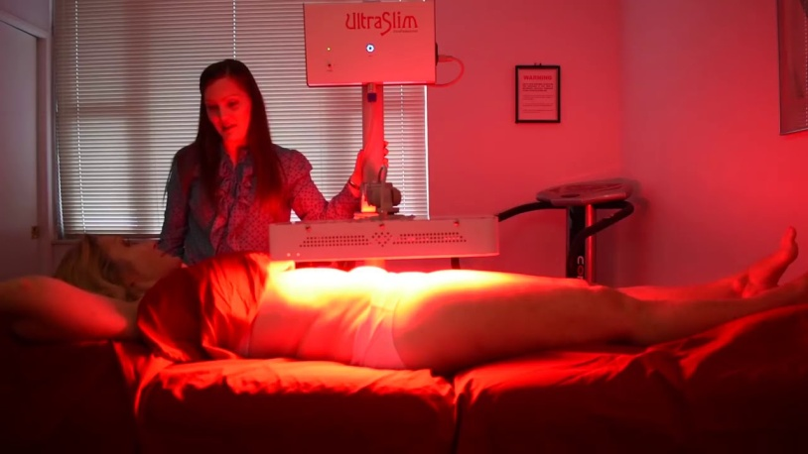
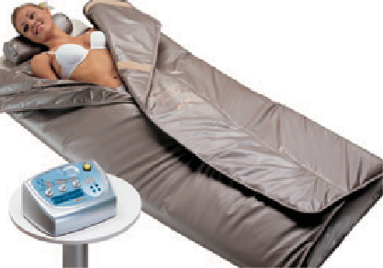
θεραπειεσ αδυνατισματοσ
Θερμοθεραπεία: η μέθοδος βασίζεται στην τοπική ή γενικευμένη θέρμανση του σώματος και στην αύξηση σου μεταβολισμού που προκαλεί. Υπάρχουν οι εξής μορφές θερμοθεραπείας:
Θερμοκουβέρτα
Υπέρυθρη ακτινοβολία
Παραφινόλουτρο
Σάουνα
Ατμόλουτρο
Δινόλουτρο
Ακτινοβολούμενη θερμότητα από φωτεινή πηγή υπερύθρων
θερμοκουβέρτα
Notes:
Να τονιστεί ότι όταν η πελάτισσα ή ο πελάτης πρέπει να χάσει πολλά κιλά θα πρέπει αρχικά να εφαρμοστεί πρόγραμμα διατροφής και άσκησης και οι θεραπείες να γίνουν στις περιοχές όπου το πάχος επιμένει (κοιλιά, γλουτοί, μηροί κτλ). Δηλαδή τα μηχανήματα δεν είναι μέθοδοι ολικού αδυνατίσματος αλλά τοπικού και εφαρμόζονται πάντα με διατροφή και άσκηση.

Slide 18
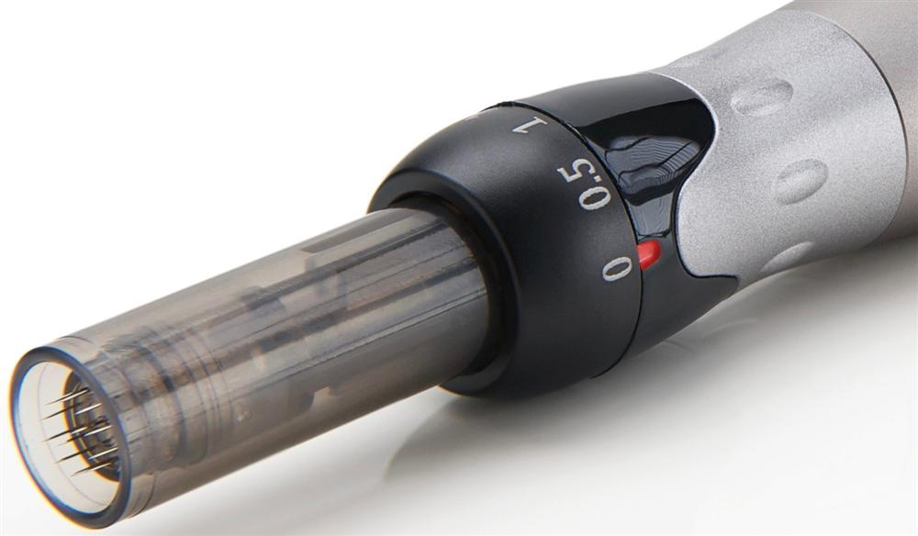
θεραπειεσ αδυνατισματοσ
Μεσοθεραπεία (microneedling): είναι η έκχυση ουσιών στο μεσόδερμα (χόριο) με τη βοήθεια πολύ μικρών βελονών (dermapen). Η μεσοθεραπεία έχει λιπολυτική δράση, βελτιώνει την παραγωγή κολλαγόνου και ελαστίνης και συσφίγγει το δέρμα.
Η συσκευή αποτελείται από μια κεφαλή με 12 πολύ λεπτές βελόνες οι οποίες τρυπούν επανειλημμένα και με μεγάλη ταχύτητα το δέρμα. Από τα ανοίγματα που προκαλούνται στην επιδερμίδα οι ουσίες που εφαρμόζουμε διεισδύουν σε βαθύτερα στρώματα του δέρματος.
Συσκευή μεσοθεραπείας
Notes:
Οι ουσίες που εκχέουμε είναι βιταμίνες, ένζυμα, πεπτίδια, υαλουρονικό οξύ, οργανικό πυρίτιο για παραγωγή κολλαγόνου & ελαστίνης και φωσφατιδοχολίνη για λιποδιάλυση. Επίσης λιποδιάλυση μπορουμε να κάνουμε και με καφεΐνη, καρνιτίνη
Ο μικροτραυματισμός που προκαλεί ενεργοποιεί την παραγωγή κολλαγόνου και ελαστίνης μέσω της διαδικασίας της επούλωσης. Μπορούμε και να το χρησιμοποιήσουμε χωρίς προϊόν (dry method)
Αν χρησιμοποιήσουμε προϊόν τοποθετούμε το προϊόν και μετά κάνουμε με το μηχάνημα

Slide 19
θεραπειεσ αδυνατισματοσ
Ηλεκτροθεραπεία.
Φαραδικό ρεύμα
Παρεμβαλλόμενα ρεύματα
Γαλβανικό ρεύμα
Θεραπείες με προϊόντα που έχουν απισχαντική δράση
Θαλασσοθεραπεία
Λασποθεραπεία
Μάσκες και κρέμες σώματος
Οι θεραπείες με τα προϊόντα από μόνες τους έχουν φτωχό αποτέλεσμα, αλλά συνδυαζόμενες με μηχανήματα είναι σημαντικό βοήθημα γιατί αποτοξινώνουν το σώμα και χαρίζουν στιλπνή εμφάνιση στο δέρμα.
Notes:
Οι θεραπείες με τα προϊόντα από μόνες τους έχουν φτωχό αποτέλεσμα, αλλά συνδυαζόμενες με μηχανήματα είναι σημαντικό βοήθημα γιατί αποτοξινώνουν το σώμα και χαρίζουν στιλπνή εμφάνιση στο δέρμα.

Slide 20
Κυτταριτιδα
Η κυτταρίτιδα είναι η εναπόθεση νερού και λίπους στο δέρμα και το λιπώδη ιστό που συνοδεύεται από διαταραχή της κυκλοφορίας του αίματος της λέμφου και της οξυγόνωσης των ιστών. Η κλινική εικόνα της κυτταρίτιδας είναι χαρακτηριστικές πτυχές του δέρματος που μοιάζουν με φλούδα πορτοκαλιού και σε σοβαρές περιπτώσεις προκαλούν πόνο.
Η κυτταρίτιδα προσβάλει τις γυναίκες σε ποσοστό 85 με 95%, ενώ οι άντρες προσβάλλονται σε ποσοστό 15 με 30%.
Εμφανίζεται κυρίως σε γλουτούς, μηρούς, γάμπες, στομάχι, κοιλιά και μπράτσα.
Είναι πολυπαραγοντικό πρόβλημα και η αντιμετώπισή του απαιτεί σχεδιασμό και επιμονή.

Slide 21
Σχηματισμοσ κυτταριτιδασ
Notes:
Για να καταλάβουμε καλύτερα πως σχηματίζεται η κυτταρίτιδα θα πρέπει να θυμηθούμε μερικά πράγματα από την ανατομία του δέρματος.
Η πάνω στοιβάδα του δέρματος λέγεται επιδερμίδα. Η επόμενη στοιβάδα λέγεται κυρίως δέρμα ή χόριο και είναι πλούσιο σε ιδρωτοποιούς και σμηγματογόνους αδένες, θυλάκους τριχών, αγγεία, νεύρα και συνδετικό ιστό. Η επόμενη στοιβάδα λέγεται υπόδερμα ή υποδόριο και περιέχει το λίπος.
Η λιπώδης στοιβάδα χωρίζεται σε επιφανειακή και εν τω βάθει.
Στην επιφανειακή λιπώδη στοιβάδα υπάρχουν ίνες συνδετικού ιστού που προσφέρουν σταθερότητα και ελαστικότητα στο δέρμα. Οι ίνες αυτές αποτελούνται από κολλαγόνο που προσφέρει σταθερότητα και ελαστίνη που προσφέρει ελαστικότητα.
Η κυτταρίτιδα προκαλείται από μικρές προσεκβολές του υποδόριου λίπους μέσα στο χόριο. Τα λιποκύτταρα τα οποία αυξάνουν σε αριθμό και μέγεθος προβάλλουν μέσα στο χόριο δίνοντας ανώμαλη υφή στην επιδερμίδα.
Ουσιαστικά τα σημεία διόγκωσης οφείλονται στο λίπος που προβάλλει μέσα στο χόριο, ενώ τα σημεία εμβάθυνσης στις ίνες συνδετικού ιστού που κρατάνε το δέρμα καθηλωμένο στους βαθύτερους ιστούς
Επίσης με την πάροδο της ηλικίας ο συνδετικός ιστός χαλαρώνει με αποτέλεσμα το δέρμα να κρεμάει και η κυτταρίτιδα να χειροτερεύει

Slide 22
Ανατομικεσ διαφορεσ αντρων - γυναικων
Notes:
Στους άνδρες οι ίνες του συνδετικού ιστού διατάσσονται χιαστί ενώ στις γυναίκες κατακόρυφα.
Αυτή η διάταξη επιτρέπει στο λιπώδη ιστό στις γυναίκες να προβάλλει μέσα το χόριο.
Στους άνδρες η χιαστί διάταξη προσφέρει μεγαλύτερη σταθερότητα ενώ αν υπάρξει διαταραχή στο λιπώδη ιστό αυτός προβάλλει πλευρικά ή προς τα κάτω.
Επίσης η επιδερμίδα είναι πιο χοντρή στους άνδρες που εμποδίζει το φαινόμενο της κυτταρίτιδας.
Κυτταρίτιδα εμφανίζουν οι πολύ παχύσαρκοι άντρες και αυτοί που έχουν έλλειψη ανδρικών ορμονών.

Slide 23
Ειδη κυτταριτιδασ
Σκληρή ή συμπαγής κυτταρίτιδα: εντοπίζεται κυρίως στους γλουτούς και στο πάνω μέρος των μηρών. Το δέρμα είναι σφιχτό, τεντωμένο και δίνει κοκκώδη αίσθηση κατά την ψηλάφηση. Εμφανίζεται κυρίως σε υπέρβαρα άτομα αλλά μπορεί να εμφανιστεί και σε άτομα με φυσιολογικό βάρος. Το δέρμα μπορεί να είναι ευαίσθητο εξαιτίας της συμπίεσης των νευρικών απολήξεων.
Χαλαρή ή μαλθακή κυτταρίτιδα: είναι περισσότερο εκτεταμένη και όπως υποδηλώνει το όνομά της το δέρμα είναι χαλαρό και έχει μαλακή υφή. Χειροτερεύει με τις απότομες αυξομειώσεις βάρους και όταν το άτομο δεν γυμνάζεται. Φαίνεται σαν να μετακινείται όταν το άτομο βαδίζει.

Slide 24
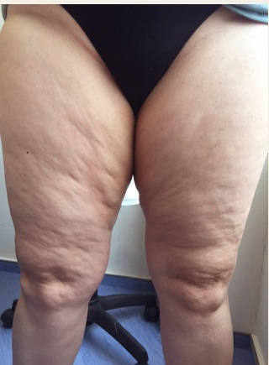
Ειδη κυτταριτιδασ
Οιδηματώδης κυτταρίτιδα:
παρουσιάζεται κακή κυκλοφορία του αίματος και της λέμφου που προκαλεί οιδήματα τα οποία επηρεάζουν το σχήμα των ποδιών. Το δέρμα έχει ζυμώδη υφή και είναι πολύ χαλαρό, ενώ κατά την ψηλάφηση ή όταν το άτομο κάθεται για πολύ ώρα παρουσιάζεται πόνος. Λόγω της κατακράτησης υγρών υπάρχει αίσθημα βάρους στα πόδια ενώ συνυπάρχουν ευρυαγγείες και κιρσοί.

Slide 25
Σταδια – βαθμοι κυτταριτιδασ
Στάδιο 0: η κυτταρίτιδα δεν είναι ορατή ούτε σε όρθια ούτε σε ξαπλωμένη θέση. Αν πιέσουμε το δέρμα εμφανίζονται πτυχές αλλά όχι κυτταρίτιδα.
Στάδιο 1: η κυτταρίτιδα είναι ορατή μόνο αν πιέσουμε το δέρμα. Σε όρθια ή ξαπλωμένη θέση το δέρμα είναι λείο.
Στάδιο 2: η κυτταρίτιδα είναι ορατή σε όρθια θέση αλλά σε ξαπλωμένη το δέρμα είναι λείο.
Στάδιο 3: η κυτταρίτιδα είναι εμφανής σε κάθε θέση. Εμφανίζεται σε παχύσαρκα άτομα και μετεμηνοπαυσιακές γυναίκες.

Slide 26
Αιτιολογια κυτταριτιδασ
Η κυτταρίτιδα είναι μια σύνθετη κατάσταση που οφείλεται σε πολλούς παράγοντες και γι’ αυτό η αντιμετώπισή της είναι δύσκολη.
Αυξημένο βάρος – παχυσαρκία
Κληρονομικότητα
Ορμονικές διαταραχές (πολυκυστικές ωοθήκες, υποθυρεοειδισμός)
Κακή κυκλοφορία του αίματος
Κακός μεταβολισμός
Καθιστικός τρόπος ζωής
Κακή διατροφή
Απουσία σωματικής άσκησης
Μη λήψη επαρκούς ποσότητας υγρών
Κάπνισμα
Δυσκοιλιότητα
Εγκυμοσύνη
Η συχνή χρήση υποδημάτων με ψηλό τακούνι
Πλατυποδία
Άγχος
Φάρμακα (όπως κορτιζόνη & αντισυλληπτικά)
Notes:
Το αυξημένο βάρος είναι επιβαρυντικός παράγοντας για την κυτταρίτιδα αλλά δεν είναι η μοναδική αιτία. Άλλωστε και αδύνατες γυναίκες έχουν κυτταρίτιδα.
Οι ορμονικές διαταραχές προκαλούν κατακράτηση υγρών.
Διατροφή πλούσια σε απλούς υδατάνθρακες, τηγανητά, λίπη, επεξεργασμένα και έτοιμα τρόφιμα, αναψυκτικά, ζάχαρη αυξάνει την αποθήκευση λίπους στο σώμα. Το αλκοόλ το ίδιο. Η υπερκατανάλωση καφέ προκαλεί συστολή των αγγείων και δυσκολεύει την κυκλοφορία.
Το κάπνισμα δηλητηριάζει τον οργανισμό με τοξίνες και επιπλέον φράσσει τα αγγεία και δυσκολεύει την κυκλοφορία.
Στη δυσκοιλιότητα ο μεγάλος όγκος των εντέρων πιέζει τα αιμοφόρα αγγεία που διοχετεύουν αίμα στα κάτω άκρα και δυσκολεύει την κυκλοφορία. Το ίδιο και η εγκυμοσύνη.
Τα ψηλοτάκουνα προκαλούν βράχυνση του γαστροκνήμιου μυ με αποτέλεσμα να δυσκολεύεται η κυκλοφορία του αίματος και της λέμφου. Το ίδιο και η πλατυποδία
Το άγχος προκαλεί έκκριση αδρεναλίνης που επηρεάζει την κυκλοφορία (αγγειοσυστολή) και τον μεταβολισμό
Η κορτιζόνη και τα αντισυλληπτικά προκαλούν κατακράτηση υγρών.

Slide 27
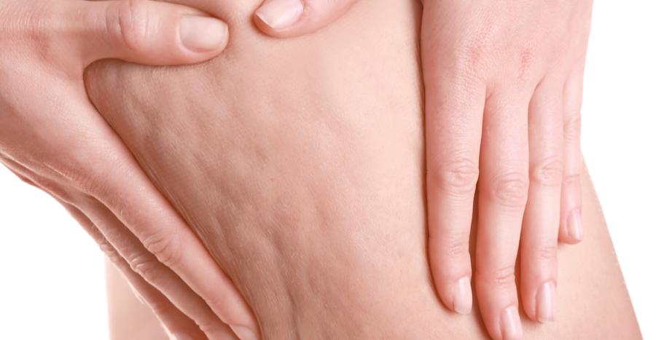
Διαγνωση κυτταριτιδασ
Test φλούδας πορτοκαλιού: τοποθετούμε τις παλάμες των χεριών ανοικτές στην περιοχή που θέλουμε να εξετάσουμε. Στη συνέχεια πιέζουμε το με τους αντίχειρες και τα δάχτυλα. Αν η επιδερμίδα εμφανιστεί χαλαρωμένη και με την χαρακτηριστική υφή της φλούδας πορτοκαλιού τότε υπάρχει κυτταρίτιδα.
Notes:
Πιέζουμε με τις παλάμες προς τα κάτω και σπρώχνουμε σαν να προσπαθούμε να πλησιάσουμε τα χέρια μας

Slide 28
Διαγνωση κυτταριτιδασ
Test τσιμπήματος: απλώς τσιμπάμε το δέρμα με το δείκτη και τον αντίχειρα και των δύο χεριών και το ανασηκώνουμε. Αν η πελάτισσα αισθανθεί έντονο πόνο τότε υπάρχει κυτταρίτιδα. Ο ελαφρύς πόνος είναι φυσιολογικός.

Slide 29
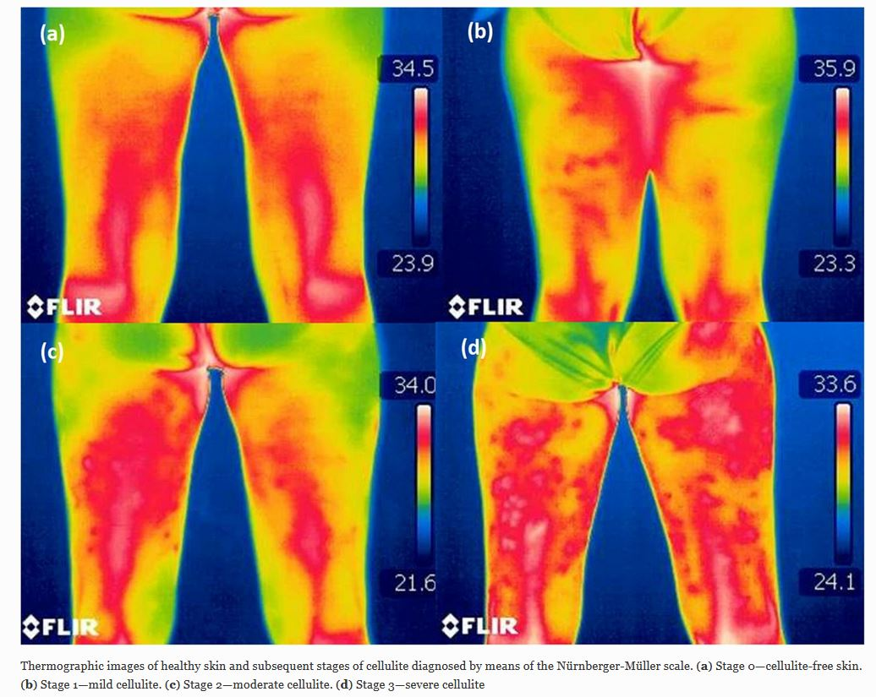
Διαγνωση κυτταριτιδασ
Θερμογραφία: χρησιμοποιούμε μια ειδική κάμερα η οποία καταγράφει την υπέρυθρη ακτινοβολία που εκπέμπει το σώμα. Οι περιοχές που πάσχουν από κυτταρίτιδα έχουν ασύμμετρη και ετερογενή κατανομή θερμοκρασίας, που φαίνεται σαν κηλίδες διαφόρων σχημάτων και μεγεθών στην θερμογραφική απεικόνιση.
Notes:
Εικόνα Α: στάδιο 0
Εικόνα Β: στάδιο 1
Εικόνα C: στάδιο 2
Εικόνα D: στάδιο 3

Slide 30
Διαγνωση κυτταριτιδασ
Ψηλάφηση της περιοχής: χρησιμοποιούμε την αφή μας για να προσδιορίσουμε την υφή των ιστών. Στην σκληρή κυτταρίτιδα το δέρμα είναι τεντωμένο με σκληρά οζίδια και υπάρχει πόνος.
Στη μαλακή κυτταρίτιδα το δέρμα είναι χαλαρό και δεν υπάρχει πόνος.
Στην οιδηματώδη κυτταρίτιδα το δέρμα έχει ζυμώδη υφή, η παρουσία οιδήματος είναι αντιληπτή και ο χειρισμός είναι επώδυνος.

Slide 31
Θεραπεια κυτταριτιδασ
Μάλαξη κυτταρίτιδας: εφαρμόζουμε κυρίως γρήγορες και βαθιές ανατρίψεις. Με αυτό τον τρόπο αυξάνεται η κυκλοφορία του αίματος σε μεγάλο βαθμό, αποβάλλονται τα προϊόντα του μεταβολισμού και βελτιώνονται οι λειτουργίες των κυττάρων
Λεμφική μάλαξη: γίνεται με ειδικούς ήπιους χειρισμούς που έχουν σαν στόχο τη βελτίωση της λεμφικής κυκλοφορίας την απομάκρυνση των τοξινών και τη μείωση του οιδήματος.
Θερμοθεραπεία – μέσα εφίδρωσης: με τη θερμοθεραπεία επιτυγχάνουμε αύξηση της ροής του αίματος και της οξυγόνωσης των ιστών. Βελτιώνεται ο μεταβολισμός, μειώνεται ο πόνος και το οίδημα. Τα μέσα που χρησιμοποιούμε για το σκοπό αυτό είναι:
Η σάουνα
Τα ατμόλουτρα
Το παραφινόλουτρο
Η ηλεκτρική κουβέρτα
Η υπέρυθρη ακτινοβολία
Δινόλουτρο

Slide 32
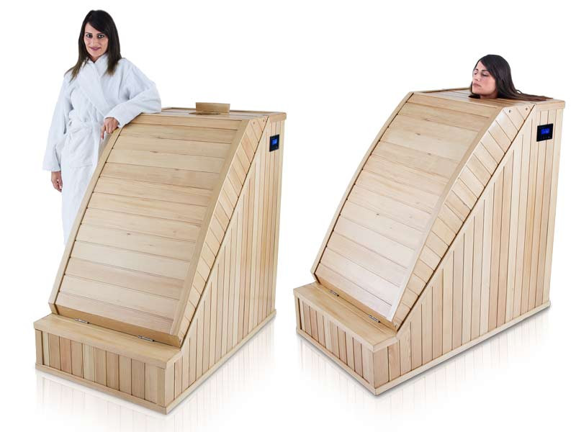
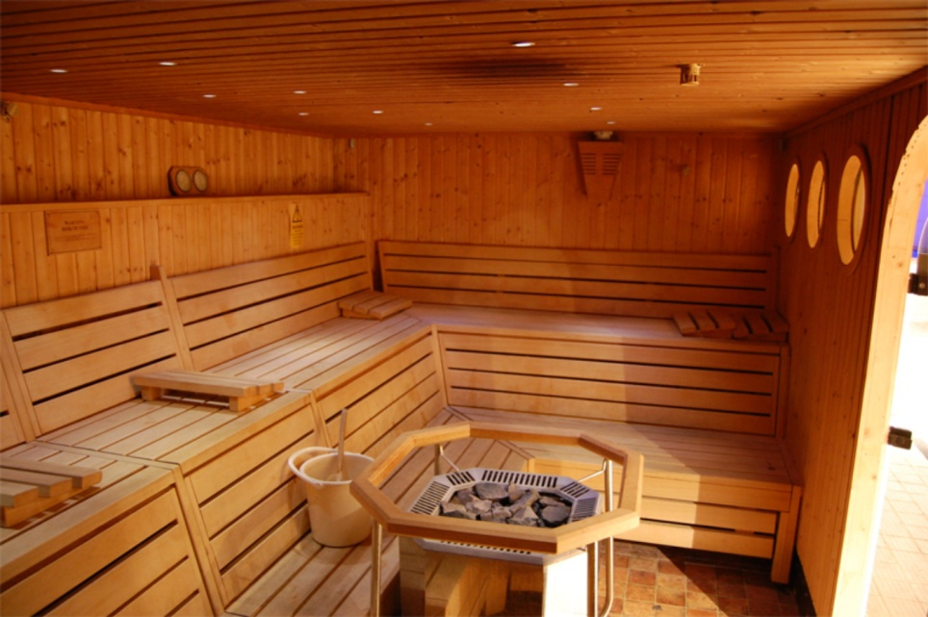
Θεραπεια κυτταριτιδασ
Μπάνια μεγάλων διαφορών θερμοκρασίας: πρόκειται για εμβυθίσεις περιοχών του σώματος σε νερό με εναλλαγές ζεστού (37,7 – 43ºC) και κρύου (12,7 – 18,3^{ο}C ). Βασίζεται στο φυσιολογικό αποτέλεσμα που προκαλούν οι εναλλαγές αυτές που είναι αγγειοδιαστολή- αγγειοσυστολή με αποτέλεσμα την ενεργοποίηση της κυκλοφορίας.
Σάουνα ομαδική
Σάουνα ατομική

Slide 33
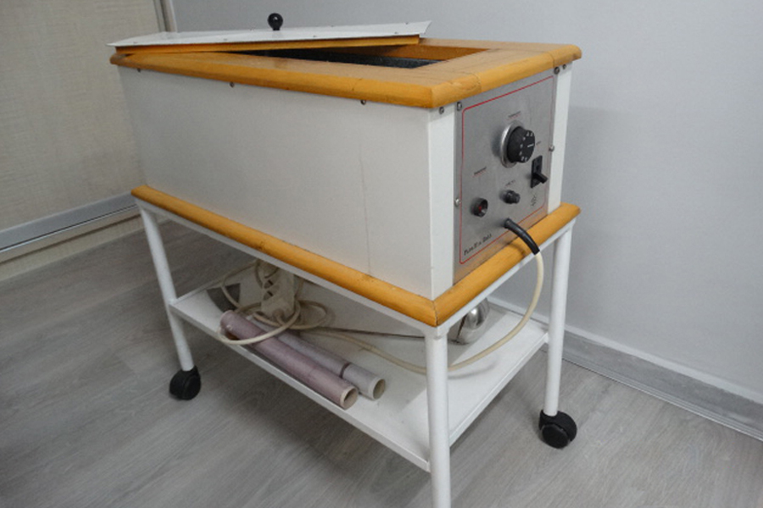
Θεραπεια κυτταριτιδασ
Ατμόλουτρο
Παραφινόλουτρο

Slide 34
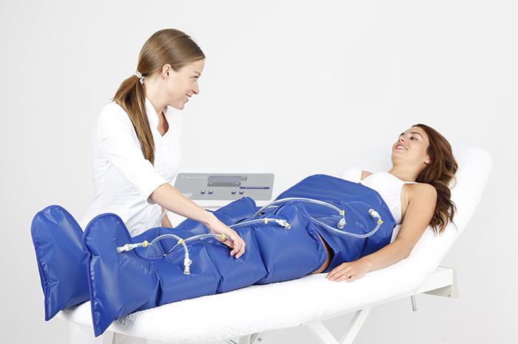
Θεραπεια κυτταριτιδασ
Μηχάνημα ενδερμολογίας: κάνει βαθύ μασάζ στο δέρμα και βελτιώνει την κυκλοφορία και την απορρόφηση της λέμφου.
Πρεσοθεραπεία: η συσκευή έχει αεροθαλάμους που φουσκώνουν με αέρα και ξεφουσκώνουν και μέσω της αυξομείωσης της πίεσης βελτιώνεται η κυκλοφορία του αίματος και της λέμφου. Με αυτόν τον τρόπο απορροφώνται τα υγρά των ιστών και οι τοξίνες που συσσωρεύονται στα σημεία που πάσχουν από κυτταρίτιδα.
Πρεσοθεραπεία

Slide 35
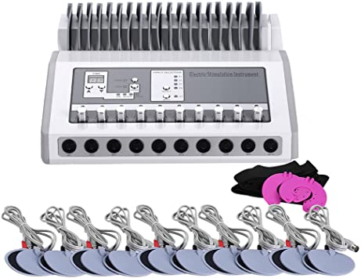
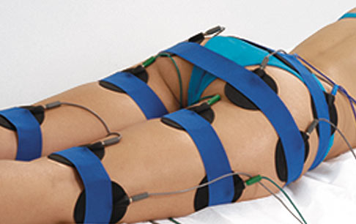
Θεραπεια κυτταριτιδασ
Παθητική μυογυμναστική: χρησιμοποιούμε μηχάνημα φαραδικού ρεύματος που κάνει ηλεκτρική διέγερση των μυών. Οι μύες κάνουν συπάσεις με αποτέλεσμα να βελτιώνεται ο μυϊκός τόνος και το δέρμα να γίνεται πιο σφριγηλό. Επίσης με τις κινήσεις των μυών ενεργοποιείται η κυκλοφορία και έχουμε αποσυμφόρηση της περιοχής.
Συσκευή φαραδικού ρεύματος

Slide 36
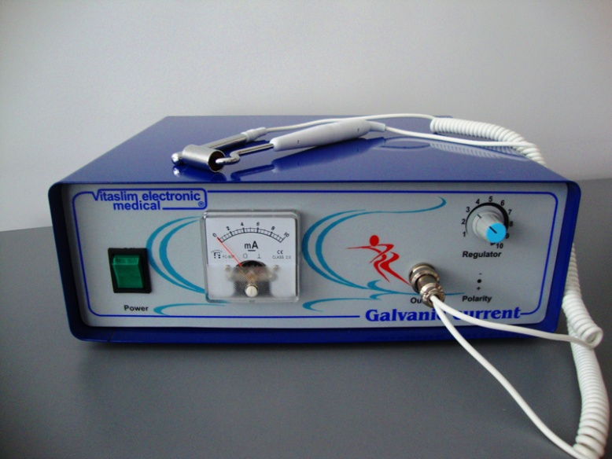
Θεραπεια κυτταριτιδασ
Ιοντοφόρεση: χρησιμοποιούμε το μηχάνημα του γαλβανικού ρεύματος με τη βοήθεια του οποίου επιτυγχάνουμε τη διείσδυση μεγαλομοριακών ουσιών σε βαθύτερες στοιβάδες του δέρματος. Με τη μέθοδο αυτή, ανάλογα με το προϊόν που ιονίζουμε, μπορεί να πετύχουμε:
την παραγωγή κολλαγόνου και ελαστίνης
βαθειά ενυδάτωση
λιπολυτική δράση
Συσκευή φαραδικού ρεύματος
Notes:
κολλαγόνο & ελαστίνη με υαλουρονικό
ενυδάτωση με βιταμίνες (Α&Ε)
λιπολυτική δράση με καφεΐνη, αμινοφυλλίνη, θεοφυλλίνη.

Slide 37
Θεραπεια κυτταριτιδασ
Υπέρηχοι: έχουν έντονη δράση στο λιπώδη ιστό, μειώνουν τον αριθμό και το μέγεθος των λιποκυττάρων και βελτιώνεται η κυτταρίτιδα. Επίσης βοηθούν τη διείσδυση ουσιών.
Κρουστικά κύματα (shock wave therapy): βοηθούν στη λιποδιάλυση, την κυκλοφορία και την παραγωγή κολλαγόνου και ελαστίνης. Τι δέρμα γίνεται πιο λείο και σφριγηλό.
Ραδιοσυχνότητες: έχουν θερμικό αποτέλεσμα προάγουν τη λιποδιάλυση και την κυκλοφορία.
Laser: προκαλούν ανοίγματα στην κυτταρική μεμβράνη των λιποκυττάρων και το λίπος απορροφάται από την κυκλοφορία.
Υδροθεραπεία: το νερό πέφτει με πίεση πάνω στις πάσχουσες περιοχές και βελτιώνει την κυκλοφορία του αίματος και της λέμφου. Η περιοχή αποτοξινώνεται και τα κύτταρα λειτουργούν καλύτερα.
Μεσοθεραπεία (microneedling): έχει λιπολυτική δράση και βοηθάει την παραγωγή κολλαγόνου και ελαστίνης.
Κρυοθεραπεία: προκαλεί νέκρωση των λιποκυττάρων τα οποία αποβάλλονται από την κυκλοφορία

Slide 38
Εναλλακτικεσ θεραπειεσ & προϊοντα
Βοτανοθεραπεία: τα βότανα ενισχύουν το ανοσοποιητικό και βελτιώνουν τη λειτουργία του σώματος, ενώ κάποια από αυτά έχουν διουρητική δράση που βοηθάει στην αποβολή των τοξινών και τη μείωση του οιδήματος. Μπορούν να είναι είτε σε πόσιμη μορφή ή να εφαρμόζονται τοπικά σαν κομπρέσες. Βότανα που μπορούμε να χρησιμοποιήσουμε κατά της κυτταρίτιδας είναι η πικραλίδα, το χαμομήλι, το πράσινο τσάι, η τσουκνίδα, ο κισσός, ο μαϊντανός, το μελισσόχορτο, το φασκόμηλο, το λεμονόχορτο (λουΐζα), το δεντρολίβανο και άλλα.
Αρωματοθεραπεία: τα αιθέρια έλαια χρησιμοποιούνται σε συνδυασμό με μάλαξη και απορροφώνται βαθιά. Προτιμάμε έλαια με υπεραιμική και αποτοξινωτική δράση, όπως δεντρολίβανο, κέδρο, κισσό, τζίντζερ, ευκάλυπτο, καγιέν και άλλα.
Λασποθεραπεία: χρησιμοποιούμε λάσπες από ιαματικές πηγές που είναι πλούσιες σε ιχνοστοιχεία και μέταλλα. Αποτοξινώνουν το δέρμα και χαρίζουν ομοιόμορφη εμφάνιση.

Slide 39
Εναλλακτικεσ θεραπειεσ & προϊοντα
Φύκια: χρησιμοποιούμε πολτό από φύκια λιμνών ή θάλασσας. Τα φύκια περιέχουν ιχνοστοιχεία, βιταμίνες, χλωροφύλλη και αποτοξινώνουν το δέρμα. Οι θεραπείες με λάσπες και φύκια είναι πιο αποτελεσματικές όταν συνδυάζονται με περιτύλιξη και θερμοκουβέρτα
Θεραπείες με κρέμες και μάσκες: μπορούμε να χρησιμοποιήσουμε κρέμες που περιέχουν αιθέρια έλαια, βιταμίνες, βότανα, αυτοθερμαινόμενες μάσκες κτλ. Στο εμπόριο πάρχει μεγάλη πληθώρα προϊόντων, με συνδυασμό ουσιών για το σκοπό αυτό.
Θα πρέπει να τονίσουμε ότι οι εναλλακτικές θεραπείες και τα προϊόντα αν και είναι σημαντικός σύμμαχος στη μάχη κατά της κυτταρίτιδας, προσφέρουν φτωχά αποτελέσματα όταν χρησιμοποιούνται μόνες τους. Γι’ αυτό θα πρέπει να συνδυάζονται πάντα με κάποιο μηχάνημα της επιλογής μας.
Notes:
Ουσίες κατά της κυτταρίτιδας: αμινοφυλλίνη, θεοφυλλίνη, καφεΐνη, υαλουρονικό οξύ, οργανικό πυρίτιο, φωσφατιδοχολίνη κτλ.

Slide 40
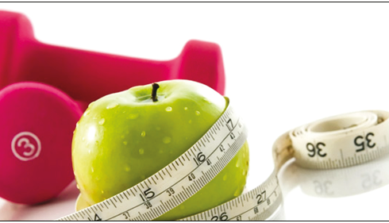
Η σημασια τησ σωστησ διατροφησ και τησ ασκησησ
Η σωστή διατροφή είναι ζωτικής σημασίας για την αντιμετώπιση της κυτταρίτιδας και της παχυσαρκίας. Η πελάτισσα θα πρέπει να ακολουθήσει ισορροπημένη διατροφή πλούσια σε φρούτα, λαχανικά, άπαχο κρέας, όσπρια, δημητριακά ολικής άλεσης, σύνθετους υδατάνθρακες και νερό. Θα πρέπει να αποφεύγει:
Αλάτι και μπαχαρικά
Απλούς υδατάνθρακες (λευκό ψωμί, άσπρα μακαρόνια κτλ)
Fast food και γενικά έτοιμο φαγητό
Ζάχαρη
Αναψυκτικά
Μεγάλες ποσότητες καφέ
Τηγανητά
Λιπαρές τροφές
Αλκοόλ

Slide 41
Η σημασια τησ σωστησ διατροφησ και τησ ασκησησ
Η άσκηση βοηθάει στην καύση του λίπους, αυξάνει το μεταβολισμό και αποτοξινώνει τον οργανισμό. Επίσης βελτιώνει τον τόνο των μυών το σώμα γίνεται πιο σφριγηλό και η κυτταρίτιδα βελτιώνεται. Ο συνδυασμός αεροβικής άσκησης και προπόνησης με αντιστάσεις (βάρη, trx, άρσεις σώματος) με μέτρια ένταση είναι ιδανικός.
Είναι σημαντικό να δώσουμε στην πελάτισσά μας να καταλάβει ότι είναι απαραίτητο οι θεραπείες αδυνατίσματος και κυτταρίτιδας στο ινστιτούτο να συνδυαστούν με αλλαγές στον τρόπο ζωής της. Η σωστή διατροφή και η άσκηση θα τη βοηθήσουν να φτάσει στο στόχο της και θα παρατείνουν το αποτέλεσμα των θεραπειών μας.

